Slide 1
3 感知器神经网络
3.1单层感知器
3.2多层感知器

Slide 2
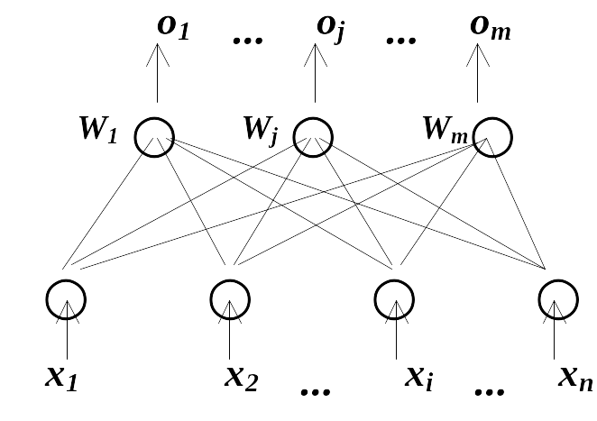
3 前馈神经网络
3.1单层感知器
3.1.1感知器模型
感知器神经网络--单层感知器
Notes:
1958年，美国心理学家Frank Rosenblatt提出一种具有单层计算单元的神经网络，称为Perceptron，即感知器。感知器是模拟人的视觉接受环境信息，并由神经冲动进行信息传递的层次型神经网络。感知器研究中首次提出了自组织、自学习的思想，而且对所能解决的问题存在着收敛算法，并能从数学上严格证明，因而对神经网络研究起了重要推动作用。
单层感知器的结构与功能都非常简单，以至于在解决实际问题时很少采用，但由于它在神经网络研究中具有重要意义，是研究其它网络的基础，而且较易学习和理解，适合于作为学习神经网络的起点。
单层感知器是指只有一层处理单元的感知器，如果包括输入层在内，应为两层。图中输入层也称为感知层，有n个神经元节点，这些节点只负责引入外部信息，自身无信息处理能力，每个节点接收一个输入信号，n个输入信号构成输入列向量X。输出层也称为处理层，有m个神经元节点，每个节点均具有信息处理能力，m个节点向外部输出处理信息，构成输出列向量O。两层之间的连接权值用权值列向量W_{j}表示，m个权向量构成单层感知器的权值矩阵W。3个列向量分别表示为：

Slide 3
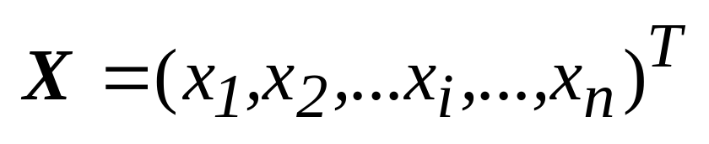
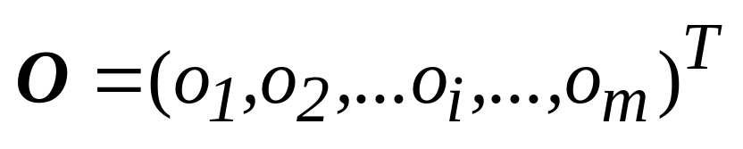
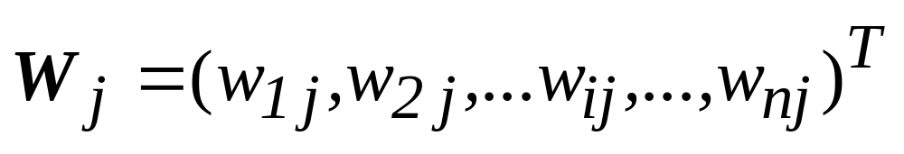
3.1.1感知器模型
感知器神经网络--单层感知器
j=1,2,…,m

Slide 4
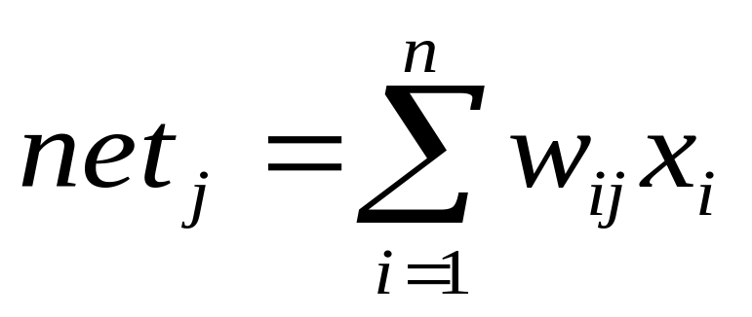
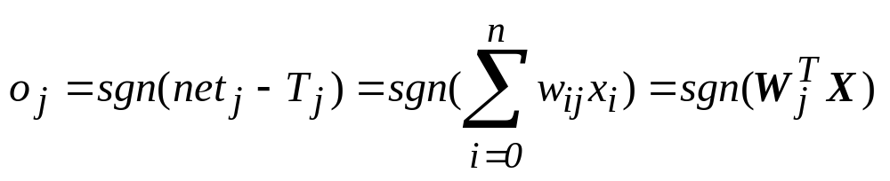
3.1.1感知器模型
感知器神经网络--单层感知器
输入：
(3.1)
输出：
(3.2)
Notes:
对于处理层中任一节点，由第二章介绍的神经元数学模型知，其净输入net_{j}为来自输入层各节点的输入加权和
(3.1)
输出o_{j}为节点净输入与阈值之差的函数，离散型单计算层感知器的转移函数一般采用符号函数。

Slide 5
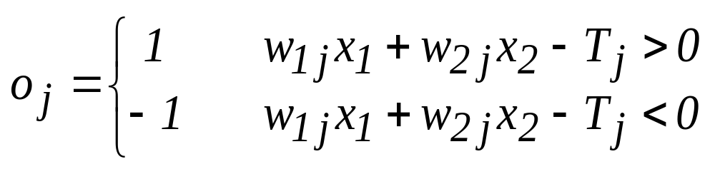
3.1.2感知器的功能
x₁
o_{j}
(1)设输入向量X=(x₁ ,x₂)^{T}
x₂
感知器神经网络--单层感知器
-1
输出：
则由方程 w_{ij}x₁+w_{2j}x₂-T_{j}=0 (3.3)
确定了二维平面上的一条分界线。
Notes:
(1)设输入向量X=(x₁,x₂)^{T}，则两个输入分量在几何上构成一个二维平面，输入样本可以用该平面上的一个点表示。节点j的输出为：
则由方程 w_{ij}x₁+w_{2j}x₂-T_{j}=0 确定的直线成为二维输入样本空间上的一条分界线。

Slide 6
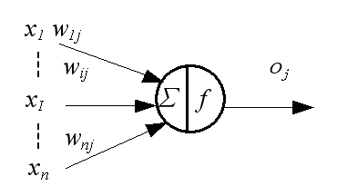
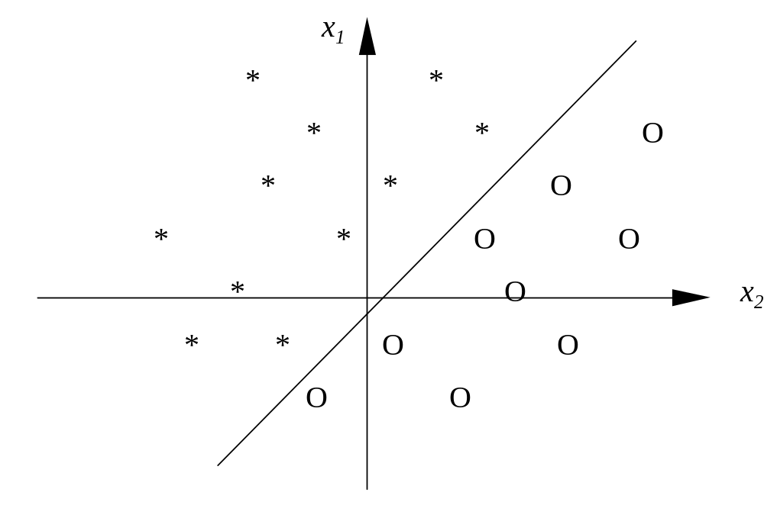
（1）输入是二维
  w_{ij} x₁+w_{2j} x₂ – T_{j} = 0
w_{ij} x₁ = T_{j} - w_{2j} x₂
x₁ = (T_{j} -w_{2j} x₂) / w_{ij}
= - ( w_{2j}/ w_{ij} ) x₂ +T_{j} / w_{ij}
= a x₂ +c

Slide 7
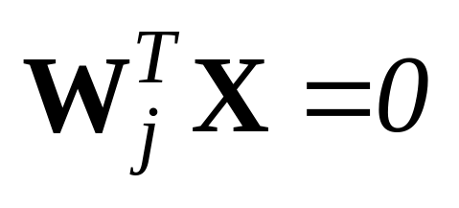

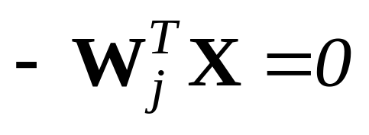
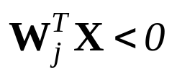
感知器的功能（二维）

Slide 8
3.1.2感知器的功能
感知器神经网络--单层感知器
Notes:
线上方的样本用*表示，它们使net_{j}>0，从而使输出为1；线下方的样本用o表示，它们使net_{j}<0，从而使输出为-1，见图3.3。显然，由感知器权值和阈值确定的直线方程规定了分界线在样本空间的位置，从而也确定了如何将输入样本分为两类。假如分界线的初始位置不能将*类样本同o类样本正确分开，改变权值和阈值，分界线也会随之改变，因此总可以将其调整到正确分类的位置。

Slide 9
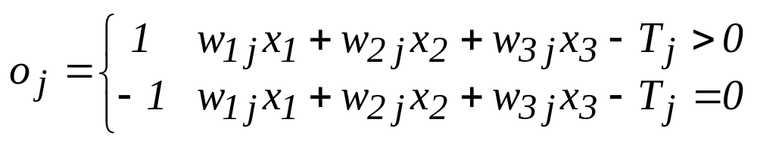
3.1.2感知器的功能
x₁
x₂
o_{j}
(2)设输入向量X=(x1,x2,x₃)^{T}
感知器神经网络--单层感知器
x₃
-1
输出：
则由方程 w_{ij}x₁+w_{2j}x₂+w_{3j} –T_{j}=0 (3.4)
确定了三维空间上的一个分界平面。
Notes:
(2)设输入向量X=(x₁,x₂,x₃)^{T}， 则3个输入分量在几何上构成一个三维空间。节点j的输出为
则由方程 w_{ij}x₁+w_{2j}x₂+w_{3j} –T_{j}=0 确定的平面成为三维输入样本空间上的一个分界平面。平面上方的样本用*表示，它们使net_{j}>0，从而使输出为1；平下方的样本用o表示，它们使net_{j}<0，从而使输出为-1，见图3.4。同样，由感知器权值和阈值确定的平面方程规定了分界平面在样本空间的方位，从而也确定了如何将输入样本分为两类。假如分界平面的初始位置不能将*类样本同o类样本正确分开，改变权值和阈值即和改变分界平面的方向与位置，因此总可以将其调整到正确分类的位置。

Slide 10
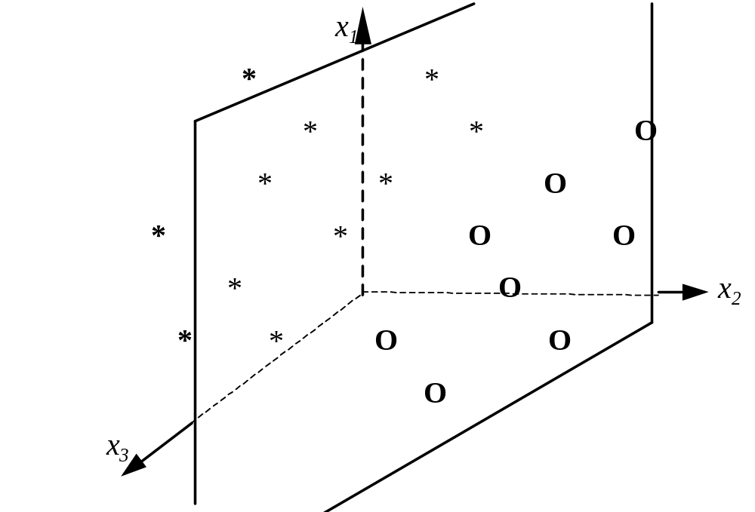
（2）输入是三维
是什么？
  w_{ij} x₁+w_{2j} x₂ +w_{3j} x₃– T_{j} = 0
x₁ = a x₂ +b x₃ +c

Slide 11
3.1.2感知器的功能
感知器神经网络--单层感知器
Notes:
线上方的样本用*表示，它们使net_{j}>0，从而使输出为1；线下方的样本用o表示，它们使net_{j}<0，从而使输出为-1，见图3.3。显然，由感知器权值和阈值确定的直线方程规定了分界线在样本空间的位置，从而也确定了如何将输入样本分为两类。假如分界线的初始位置不能将*类样本同o类样本正确分开，改变权值和阈值，分界线也会随之改变，因此总可以将其调整到正确分类的位置。

Slide 12
3.1.2感知器的功能
(3) 设输入向量X=(x₁，x₂,…，x_{n})^{T}
感知器神经网络--单层感知器
输出：
w_{ij}x₁+w_{2j}x₂+…+w_{nj} –T_{j}=0 (3.5)
则由方程 w_{ij}x₁+w_{2j}x₂+…+w_{nj} –T_{j}=0 (3.6)
确定了n维空间上的一个分界平面。
Notes:
(3)将上述两个特例推广到n维空间的一般情况， 设输入向量X=(x₁,x₂,x₃)^{T}，则n个输入分量在几何上构成一个n维空间。由方程
w_{ij}x₁+w_{2j}x₂+…+w_{nj} –T_{j}=0 (3.5)
可定义一个n维空间上的超平面。此平面可以将输入样本分为两类。
通过以上分析可以看出，一个最简单的单计算节点感知器具有分类功能。其分类原理是将分类知识存储于感知器的权向量（包含了阈值）中，由权向量确定的分类判决界面将输入模式分为两类。

Slide 13
3.1.2感知器的功能
一个最简单的单计算节点感知器具有分类功能。其分类原理是将分类知识存储于感知器的权向量（包含了阈值）中，由权向量确定的分类判决界面将输入模式分为两类。
感知器神经网络--单层感知器
Notes:
(3)将上述两个特例推广到n维空间的一般情况， 设输入向量X=(x₁,x₂,x₃)^{T}，则n个输入分量在几何上构成一个n维空间。由方程
w_{ij}x₁+w_{2j}x₂+…+w_{nj} –T_{j}=0 (3.5)
可定义一个n维空间上的超平面。此平面可以将输入样本分为两类。
通过以上分析可以看出，一个最简单的单计算节点感知器具有分类功能。其分类原理是将分类知识存储于感知器的权向量（包含了阈值）中，由权向量确定的分类判决界面将输入模式分为两类。

Slide 14
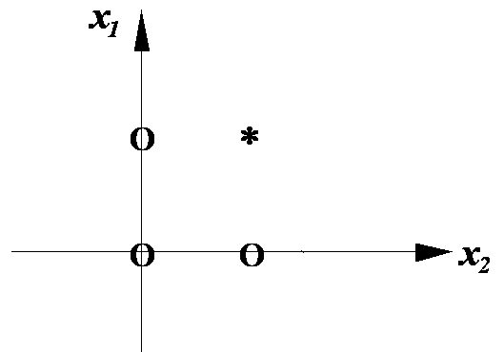
例一 用感知器实现逻辑“与”功能
逻辑“与”真值表
x₁ x₂ y
0 0 0
0 1 0
1 0 0
1 1 1

Slide 15
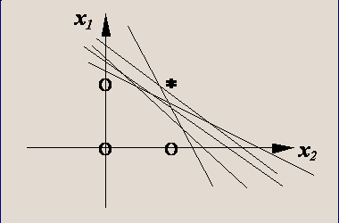
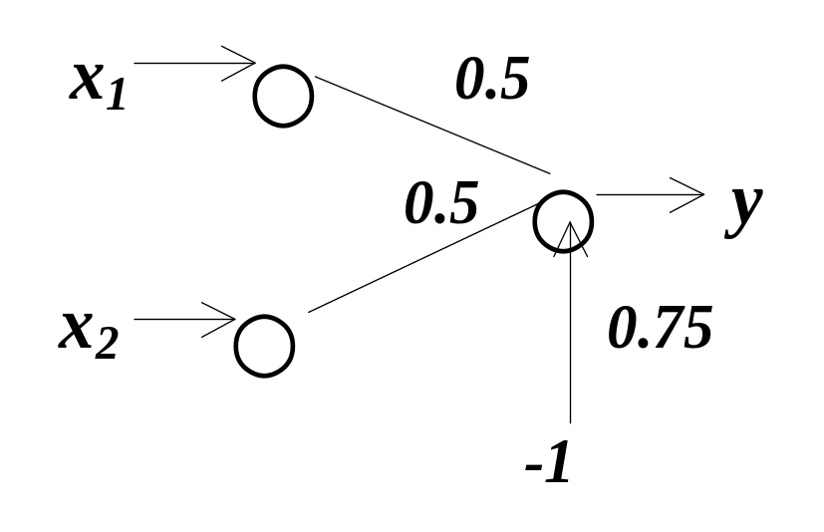
例一 用感知器实现逻辑“与”功能
感知器结构
w_{i}x₁+w₂x₂ -T=0
0.5x₁+0.5x₂-0.75=0
Notes:
下面研究用单计算节点感知器实现逻辑运算问题。首先用感知器实现逻辑“与”功能。逻辑“与”的真值表及感知器结构如屏幕所示。
从真值表中可以看出，4个样本的输出有两种情况，一种使输出为0，另一种使输出为1，因此属于分类问题。用感知器学习规则进行训练，得到的连接权值标在右图中。令净输入为零，可得到分类判决方程为
0.5x₁+0.5x₂-0.75=0

Slide 16
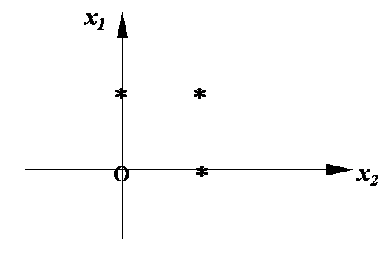
例二 用感知器实现逻辑“或”功能
逻辑“或”真值表
x₁ x₂ y
0 0 0
0 1 1
1 0 1
1 1 1

Slide 17
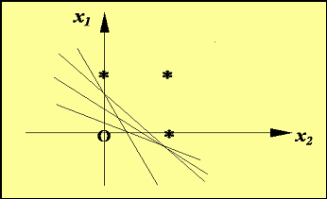
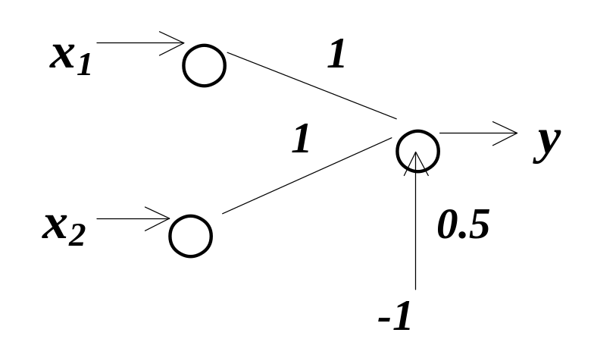
例二 用感知器实现逻辑“或”功能
感知器结构
w_{i}x₁+w₂x₂ -T=0
x₁+x₂-0.5=0
Notes:
从真值表中可以看出，4个样本的输出也分两类，一类使输出为0，另一类使输出为1。用感知器学习规则进行训练，得到的连接权值为w₁=w₂=1,T=-0.5,令净输入为零，得分类判决方程为
x₁+x₂-0.5=0
该直线能把图3.6中的两类样本分开，显然，该直线也不是唯一解。

Slide 18
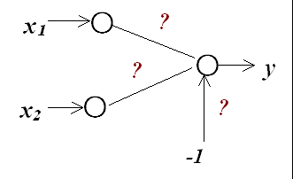
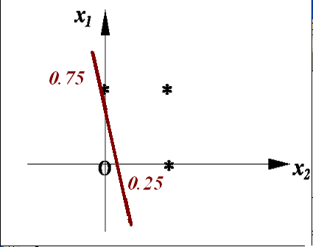
思考并回答
感知器结构
分界线的方程是什么？
感知器的模型如何表示？
  图示？
  数学表达式？

Slide 19
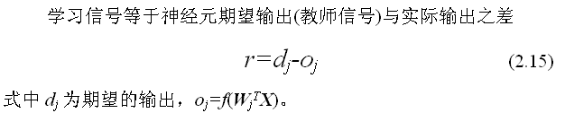
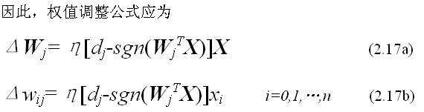
3.1.3感知器的学习算法
Perceptron(感知器)学习规则
式中，当实际输出与期望值相同时，权值不需要调整。感知器学习规则代表一种有导师学习。

Slide 20
3.1.3感知器的学习算法
感知器学习规则的训练步骤：
(1) 对各权值w_{0j}(0),w_{1j}(0),┄,w_{nj}(0)，j=1, 2,┄,m
（m为计算层的节点数）赋予较小的非零随机数；
感知器神经网络--单层感知器
(2) 输入样本对{X^{p},d^{p}}，其中X^{p}=(-1,x₁^{p},x₂^{p},┄,x_{n}^{p})，
d^{p}为期望的输出向量（教师信号），上标p代表
样本对的模式序号，设样本集中的样本总数为P，
则p=1,2,┄,P；
Notes:
以上两例说明单计算节点感知器具有逻辑“与”和逻辑“或”的功能。那么它是否也具有“异或”功能呢？请看下一个例子。
例3.1 能否用感知器实现“异或”功能？
“异或”的真值表如屏幕所示。
表中的4个样本也分为两类，但把它们标在图3.7的平面坐标系中可以发现，任何直线也不可能把两类样本分开。如果两类样本可以用直线、平面或超平面分开，称为线性可分，否则为线性不可分。由感知器分类的几何意义可知，由于净输入为零确定的分类判决方程是线性方程，因而它只能解决线性可分问题而不可能解决线性不可分问题。由此可知，单计算层感知器的局限性是仅对线性可分问题具有分类能力。

Slide 21
3.1.3感知器的学习算法
感知器学习规则的训练步骤：
(3)计算各节点的实际输出o_{j}^{p}(t)=sgn[W_{j}^{T}(t)X^{p}], j=1,2,...,m；
感知器神经网络--单层感知器
(4)调整各节点对应的权值，W_{j}(t+1)= W_{j}(t)+η[d_{j}^{p}-o_{j}^{p}(t)]X^{p},
j=1, 2,┄,m, 其中η为学习率，用于控制调整速度，太大
会影响训练的稳定性，太小则使训练的收敛速度变慢，
一般取0＜η≤1；
(5)返回到步骤(2)输入下一对样本，周而复始直到对所有
样本，感知器的实际输出与期望输出相等。
Notes:
以上两例说明单计算节点感知器具有逻辑“与”和逻辑“或”的功能。那么它是否也具有“异或”功能呢？请看下一个例子。
例3.1 能否用感知器实现“异或”功能？
“异或”的真值表如屏幕所示。
表中的4个样本也分为两类，但把它们标在图3.7的平面坐标系中可以发现，任何直线也不可能把两类样本分开。如果两类样本可以用直线、平面或超平面分开，称为线性可分，否则为线性不可分。由感知器分类的几何意义可知，由于净输入为零确定的分类判决方程是线性方程，因而它只能解决线性可分问题而不可能解决线性不可分问题。由此可知，单计算层感知器的局限性是仅对线性可分问题具有分类能力。

Slide 22
感知器学习规则的训练步骤：
  （1）权值初始化
  （2）输入样本对
  （3）计算输出
  （4）根据感知器学习规则调整权值
  （5）返回到步骤(2)输入下一对样本，周而复始直到对所有样本，感知器的实际输出与期望输出相等。
感知器神经网络--单层感知器

Slide 23
3.1.3感知器的学习算法
例三 单计算节点感知器，3个输入。给定3对训练样本对如下：
感知器神经网络--单层感知器
X¹ = (-1，1，-2，0)^{T} d¹ =−1
X² = (-1，0，1.5，-0.5)^{T} d² = − 1
X³ = (-1，-1，1，0.5)^{T} d³ =1
设初始权向量W(0)=(0.5,1,-1,0)^{T}，η=0.1。注意，输入向量中第一个分量x₀恒等于-1，权向量中第一个分量为阈值，试根据以上学习规则训练该感知器。
Notes:
如果输入样本线性可分，无论感知器的初始权向量如何取值，经过有限次调整后，总能够稳定到一个权向量，该权向量确定的超平面能将两类样本正确分开。能将样本正确分类的权向量并不是唯一的，一般初始权向量不同，训练过程和所得结果也不同，但都能满足误差为零的要求。
例3.2 单计算节点感知器，3个输入。给定3对训练样本对如屏幕所示。
设初始权向量W(0)=(0.5,1,-1,0)^{T}，η=0.1。注意，输入向量中第一个分量x₀恒等于-1，权向量中第一个分量为阈值，试根据以上学习规则训练该感知器。
解：第一步 输入X¹，得
W^{T}(0)X¹=(0.5,1,-1,0)(-1,1,-2,0)^{T}=2.5
o¹(0)=sgn(2.5)=1
W(1)= W(0)+η[d¹- o¹(0)] X¹
=(0.5,1,-1,0)^{T}+0.1(-1-1)(-1,1,-2,0)^{T}
=(0.7,0.8,-0.6,0)^{T}
第二步 输入X²，得
W^{T}(1)X²=(0.7,0.8,-0.6,0)(-1,0,1.5,-0.5)^{T}=-1.6
o²(1)=sgn(-1.6)=-1
W(2)= W(1)+η[d²- o²(1)] X²
=(0.7,0.8,-0.6,0)^{T}+0.1[-1-(-1)](-1,0,1.5,-0.5)^{T}
=(0.7,0.8,-0.6,0)^{T}
由于d²= o²(1)，所以W(2)= W(1)。
第三步 输入X³，得
W^{T}(2)X³=(0.7,0.8,-0.6,0)(-1,-1,1,0.5)^{T}=-2.1
O³(2)=sgn(-2.1=-1
W(3)= W(2)+η[d³- o³(2)] X³
=(0.7,0.8,-0.6,0)^{T}+0.1[1-(-1)](-1,-1,1,0.5)^{T}
=(0.5,0.6,-0.4,0.1)^{T}
第四步 返回到第一步，继续训练直到d^{p}- o^{p}=0，p=1,2,3。

Slide 24
3.1.3感知器的学习算法
解：第一步 输入X¹，得
W^{T}(0)X¹=(0.5,1,-1,0)(-1,1,-2,0)^{T}=2.5
o¹(0)=sgn(2.5)=1
感知器神经网络--单层感知器
W(1)= W(0)+η[d¹- o¹(0)] X¹
=(0.5,1,-1,0)^{T}+0.1(-1-1)(-1,1,-2,0)^{T}
=(0.7,0.8,-0.6,0)^{T}
Notes:
如果输入样本线性可分，无论感知器的初始权向量如何取值，经过有限次调整后，总能够稳定到一个权向量，该权向量确定的超平面能将两类样本正确分开。能将样本正确分类的权向量并不是唯一的，一般初始权向量不同，训练过程和所得结果也不同，但都能满足误差为零的要求。
例3.2 单计算节点感知器，3个输入。给定3对训练样本对如屏幕所示。
设初始权向量W(0)=(0.5,1,-1,0)^{T}，η=0.1。注意，输入向量中第一个分量x₀恒等于-1，权向量中第一个分量为阈值，试根据以上学习规则训练该感知器。
解：第一步 输入X¹，得
W^{T}(0)X¹=(0.5,1,-1,0)(-1,1,-2,0)^{T}=2.5
o¹(0)=sgn(2.5)=1
W(1)= W(0)+η[d¹- o¹(0)] X¹
=(0.5,1,-1,0)^{T}+0.1(-1-1)(-1,1,-2,0)^{T}
=(0.7,0.8,-0.6,0)^{T}
第二步 输入X²，得
W^{T}(1)X²=(0.7,0.8,-0.6,0)(-1,0,1.5,-0.5)^{T}=-1.6
o²(1)=sgn(-1.6)=-1
W(2)= W(1)+η[d²- o²(1)] X²
=(0.7,0.8,-0.6,0)^{T}+0.1[-1-(-1)](-1,0,1.5,-0.5)^{T}
=(0.7,0.8,-0.6,0)^{T}
由于d²= o²(1)，所以W(2)= W(1)。
第三步 输入X³，得
W^{T}(2)X³=(0.7,0.8,-0.6,0)(-1,-1,1,0.5)^{T}=-2.1
O³(2)=sgn(-2.1=-1
W(3)= W(2)+η[d³- o³(2)] X³
=(0.7,0.8,-0.6,0)^{T}+0.1[1-(-1)](-1,-1,1,0.5)^{T}
=(0.5,0.6,-0.4,0.1)^{T}
第四步 返回到第一步，继续训练直到d^{p}- o^{p}=0，p=1,2,3。

Slide 25
3.1.3感知器的学习算法
第二步 输入X²，得
W^{T}(1)X²=(0.7,0.8,-0.6,0)(-1,0,1.5,-0.5)^{T}=-1.6
o²(1)=sgn(-1.6)=-1
感知器神经网络--单层感知器
W(2)= W(1)+η[d²- o²(1)] X²
=(0.7,0.8,-0.6,0)^{T}+0.1[-1-(-1)](-1,0,1.5,-0.5)^{T}
=(0.7,0.8,-0.6,0)^{T}
由于d²= o²(1)，所以W(2)= W(1)。
Notes:
如果输入样本线性可分，无论感知器的初始权向量如何取值，经过有限次调整后，总能够稳定到一个权向量，该权向量确定的超平面能将两类样本正确分开。能将样本正确分类的权向量并不是唯一的，一般初始权向量不同，训练过程和所得结果也不同，但都能满足误差为零的要求。
例3.2 单计算节点感知器，3个输入。给定3对训练样本对如屏幕所示。
设初始权向量W(0)=(0.5,1,-1,0)^{T}，η=0.1。注意，输入向量中第一个分量x₀恒等于-1，权向量中第一个分量为阈值，试根据以上学习规则训练该感知器。
解：第一步 输入X¹，得
W^{T}(0)X¹=(0.5,1,-1,0)(-1,1,-2,0)^{T}=2.5
o¹(0)=sgn(2.5)=1
W(1)= W(0)+η[d¹- o¹(0)] X¹
=(0.5,1,-1,0)^{T}+0.1(-1-1)(-1,1,-2,0)^{T}
=(0.7,0.8,-0.6,0)^{T}
第二步 输入X²，得
W^{T}(1)X²=(0.7,0.8,-0.6,0)(-1,0,1.5,-0.5)^{T}=-1.6
o²(1)=sgn(-1.6)=-1
W(2)= W(1)+η[d²- o²(1)] X²
=(0.7,0.8,-0.6,0)^{T}+0.1[-1-(-1)](-1,0,1.5,-0.5)^{T}
=(0.7,0.8,-0.6,0)^{T}
由于d²= o²(1)，所以W(2)= W(1)。
第三步 输入X³，得
W^{T}(2)X³=(0.7,0.8,-0.6,0)(-1,-1,1,0.5)^{T}=-2.1
O³(2)=sgn(-2.1=-1
W(3)= W(2)+η[d³- o³(2)] X³
=(0.7,0.8,-0.6,0)^{T}+0.1[1-(-1)](-1,-1,1,0.5)^{T}
=(0.5,0.6,-0.4,0.1)^{T}
第四步 返回到第一步，继续训练直到d^{p}- o^{p}=0，p=1,2,3。

Slide 26
3.1.3感知器的学习算法
第三步 输入X³，得
W^{T}(2)X³=(0.7,0.8,-0.6,0)(-1,-1,1,0.5)^{T}=-2.1
O³(2)=sgn(-2.1)=-1
感知器神经网络--单层感知器
W(3)= W(2)+η[d³- o³(2)] X³
=(0.7,0.8,-0.6,0)^{T}+0.1[1-(-1)](-1,-1,1,0.5)^{T}
=(0.5,0.6,-0.4,0.1)^{T}
第四步 返回到第一步，继续训练直到d^{p}- o^{p}=0，p=1,2,3。
Notes:
如果输入样本线性可分，无论感知器的初始权向量如何取值，经过有限次调整后，总能够稳定到一个权向量，该权向量确定的超平面能将两类样本正确分开。能将样本正确分类的权向量并不是唯一的，一般初始权向量不同，训练过程和所得结果也不同，但都能满足误差为零的要求。
例3.2 单计算节点感知器，3个输入。给定3对训练样本对如屏幕所示。
设初始权向量W(0)=(0.5,1,-1,0)^{T}，η=0.1。注意，输入向量中第一个分量x₀恒等于-1，权向量中第一个分量为阈值，试根据以上学习规则训练该感知器。
解：第一步 输入X¹，得
W^{T}(0)X¹=(0.5,1,-1,0)(-1,1,-2,0)^{T}=2.5
o¹(0)=sgn(2.5)=1
W(1)= W(0)+η[d¹- o¹(0)] X¹
=(0.5,1,-1,0)^{T}+0.1(-1-1)(-1,1,-2,0)^{T}
=(0.7,0.8,-0.6,0)^{T}
第二步 输入X²，得
W^{T}(1)X²=(0.7,0.8,-0.6,0)(-1,0,1.5,-0.5)^{T}=-1.6
o²(1)=sgn(-1.6)=-1
W(2)= W(1)+η[d²- o²(1)] X²
=(0.7,0.8,-0.6,0)^{T}+0.1[-1-(-1)](-1,0,1.5,-0.5)^{T}
=(0.7,0.8,-0.6,0)^{T}
由于d²= o²(1)，所以W(2)= W(1)。
第三步 输入X³，得
W^{T}(2)X³=(0.7,0.8,-0.6,0)(-1,-1,1,0.5)^{T}=-2.1
O³(2)=sgn(-2.1=-1
W(3)= W(2)+η[d³- o³(2)] X³
=(0.7,0.8,-0.6,0)^{T}+0.1[1-(-1)](-1,-1,1,0.5)^{T}
=(0.5,0.6,-0.4,0.1)^{T}
第四步 返回到第一步，继续训练直到d^{p}- o^{p}=0，p=1,2,3。

Slide 27
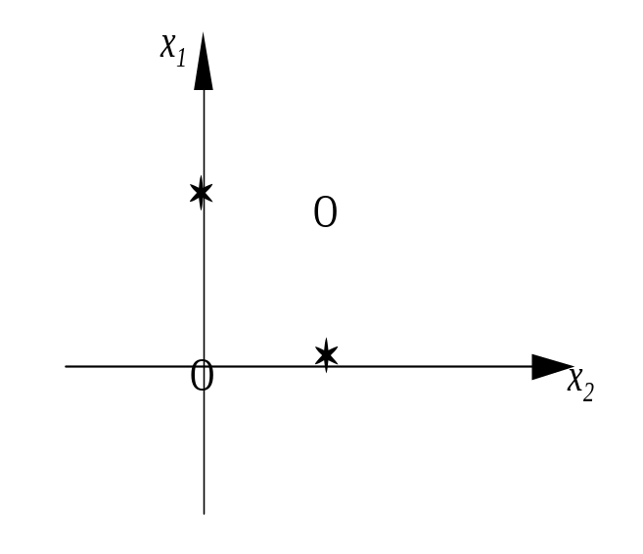
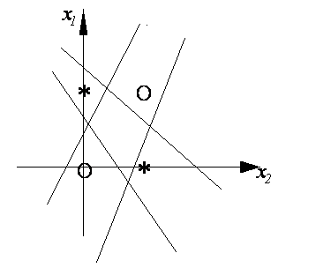
3.1.4单层感知器的局限性
问题：能否用感知器解决如下问题？
感知器神经网络--单层感知器

Slide 28
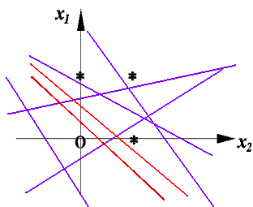
3.1.4单层感知器的局限性
关键问题就是求
感知器神经网络--单层感知器

Slide 29
3.1.4单层感知器的局限性
无法解决“异或”问题
只能解决线性可分问题
“异或”的真值表
感知器神经网络--单层感知器
x₁ x₂ y
0 0 0
0 1 1
1 0 1
1 1 0

Slide 30
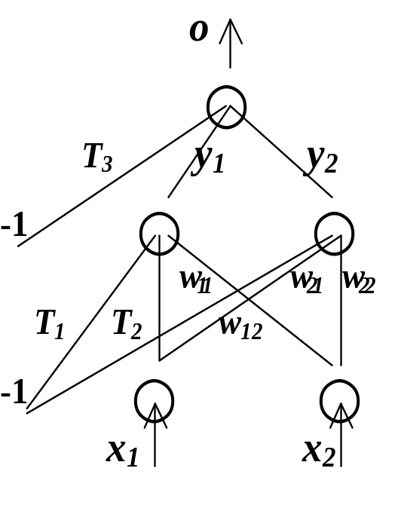
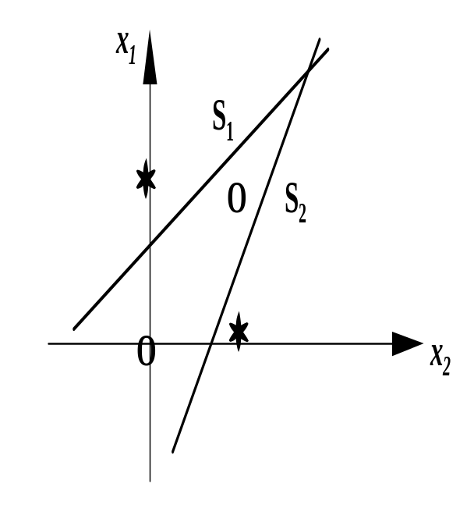
3.2多层感知器
例四 用两计算层感知器解决“异或”问题。
双层感知器
“异或”问题分类
“异或”的真值表
感知器神经网络—多层感知器
x₁ x₂ y₁ y₂ o
0 0 1 1 0
0 1 1 0 1
1 0 0 1 1
1 1 1 1 0
Notes:
前面的分析表明，单计算层感知器只能解决线性可分问题，而大量的分类问题是线性不可分的。克服单计算层感知器这一局限性的有效办法是，在输入层与输出层之间引入隐层作为输入模式的“内部表示”，将单计算层感知器变成多（计算）层感知器。多层感知器能否可以解决线性不可分问题？下面通过一个例子进行分析。
例5 用两计算层感知器解决“异或”问题。
左图中给出一个具有单隐层的感知器，其中隐层的两个节点相当于两个独立的符号单元（单计算节点感知器）。根据上节所述，这两个符号单元可分别在由x₁、x₂平面上确定两条分界直线S₁和S₂，从而构成右图所示的开放式凸域。显然，通过适当调整两条直线的位置，可使两类线性不可分样本分别位于该开放式凸域内部和外部。此时对隐节点1来说，直线S₁下面的样本使其输出为y₁=1，而直线上面的样本使其输出为y₁=0；而对隐节点2来说，直线S₂上面的样本使其输出为y₂=1，而直线下面的样本使其输出为y₂=0。
当输入样本为o类时，其位置处于开放式凸域内部，即同时处在直线S₁下方和直线S₂上方。根据以上分析，应有y₁=1，y₂=1。
当输入样本为*类时，其位置处于开放式凸域外部，即或者同时处在两直线S₁、S₂上方，使y₁=0，y₂=1；或者同时处在两直线S₁、S₂下方，使y₁=1，y₂=0。
输出层节点以隐层两节点的输出y₁、y₂作为输入，其结构也相当于一个符号单元。如果经过训练，使其具有逻辑“与非”功能，则异或问题即可得到解决。根据“与非”逻辑，当隐节点输出为y₁=1，y₂=1时，该节点输出为o=0；当隐节点输出为y₁=1，y₂=0时，或y₁=0，y₂=1时，该节点输出为o=1。将4种输入样本与各节点的输出情况列于下表，可以看出单隐层感知器确实可以解决异或问题，因此具有解决线性不可分问题的能力。

Slide 31
3.2.1多层感知器的提出
提出的动因
  单计算层感知器的局限性：
    只能解决线性可分问题，而大量的分类问题是线性不可分的。
  解决的有效办法
    在输入层与输出层之间引入隐层作为输入模式的“内部表示”，将单计算层感知器变成多（计算）层感知器。
    采用非线性连续函数作为转移函数，使区域边界线的基本线素由直线变成曲线，从而使整个边界线变成连续光滑的曲线。
感知器神经网络—多层感知器

Slide 32
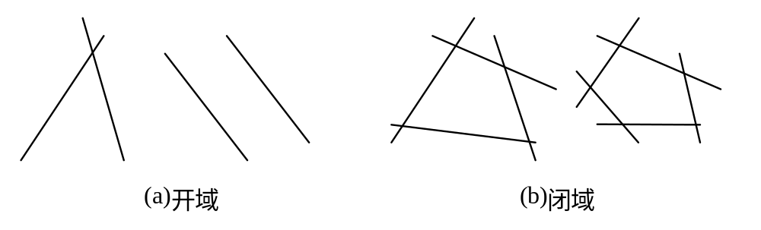
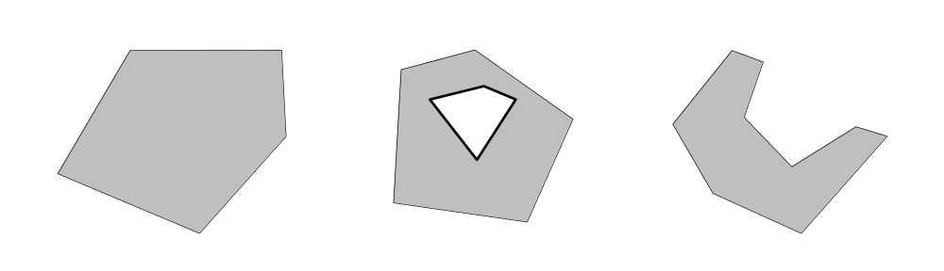
3.2.2多层感知器
感知器神经网络—多层感知器
Notes:
对于一般形式的单隐层感知器，根据上述原理不难想象，当输入样本为二维向量时，隐层中的每个节点确定了二维平面上的一条分界直线。多条直线经输出节点组合后会构成图示的各种形状的凸域（所谓凸域是指其边界上任意两点之连线均在域内）。通过训练调整凸域的形状，可将两类线性不可分样本分为域内和域外。输出层节点负责将域内外的两类样本进行分类。
可以看出，单隐层节点数量增加可以使多边形凸域的边数增加，从而在输出层构建出任意形状的凸域。如果在此基础上再增加第二个隐层，则该层的每个节点确定一个凸域，各种凸域经输出层节点组合后成为图3.11中的任意形状。由图中可以看出，由凸域组合成任意形状后，意味着双隐层的分类能力比单隐层大大提高。分类问题越复杂，不同类别样本在样本空间的布局越趋于犬牙交错，因而隐层需要的神经元节点数也越多。Kolmogorov理论指出：双隐层感知器足以解决任何复杂的分类问题。该结论已经过严格的数学证明。

Slide 33
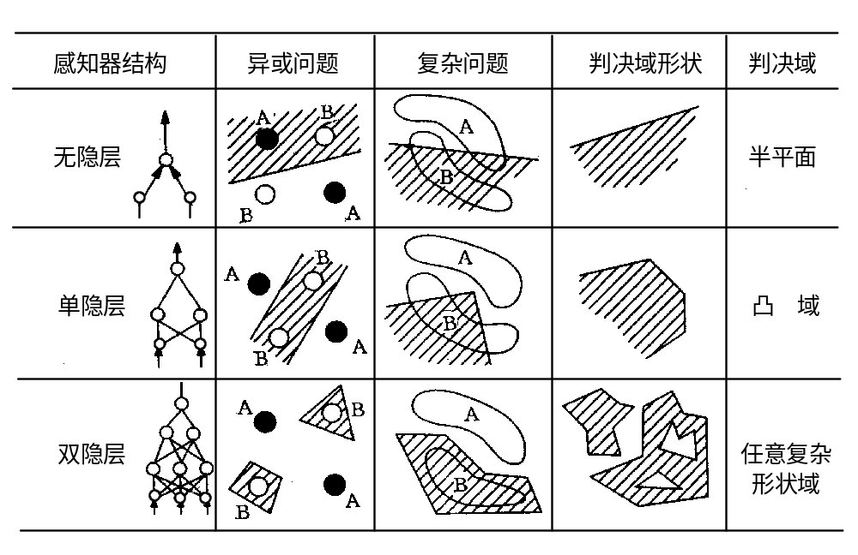
3.2.2多层感知器
⊿W_{j}(t)=η[d_{j}-o_{j} (t)]X
具有不同隐层数的感知器的分类能力对比
感知器神经网络—多层感知器
Notes:
为便于直观描述感知器分类能力，在上述分析中，将转移函数限定为符号函数或单位阶跃函数。实际上，提高感知器分类能力的另一个途径是，采用非线性连续函数作为神经元节点的转移函数。这样做的好处是能使区域边界线的基本线素由直线变成曲线，从而使整个边界线变成连续光滑的摺
Minsky和Papert在颇具影响的《Perceptron》一书中指出，简单的感知器只能求解线性问题，能够求解非线性问题的网络应具有隐层，但对隐层神经元的学习规则尚无所知。的确，多层感知器从理论上可解决线性不可分问题，但从前面介绍的感知器学习规则看，其权值调整量取决于感知器期望输出与实际输出之差，即ΔW_{j}(t)=η[d_{j}- o_{j}(t)] X。对于各隐层节点来说，不存在期望输出，因而该学习规则对权值隐层不适用。

Slide 34
3.2.3多层感知器如何学习？
  多层感知器从理论上可解决线性不可分问题，但从前面介绍的感知器学习规则看，其权值调整量取决于感知器期望输出与实际输出之差，即ΔW_{j}(t)=η[d_{j}- o_{j}(t)]X。对于各隐层节点来说，不存在期望输出，因而该学习规则对权值隐层不适用。
感知器神经网络—多层感知器

